Slide 1
§2 随机向量，随机变量的独立性

Slide 5
y
(x,y)
0
x

Slide 6
y
b₂
b1
0
a₁
a₂
x

Slide 7
多维分布函数的性质

Slide 10
解：

Slide 14
y
0.5
1
1
0
0.3
0.5
0
1
x

Slide 15
解：

Slide 19
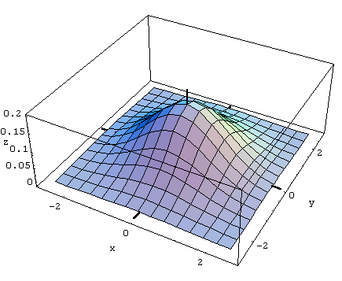

Slide 21
解：

Slide 24
边际分布
二维分布
一维分布

Slide 28
解：
0
1
0
0.3
0.3
0.6
1
0.3
0.1
0.4
0.6
0.4

Slide 29
0
1
0
0.36
0.24
0.6
1
0.24
0.16
0.4
0.6
0.4

Slide 30
边际分布函数

Slide 31
二维连续型随机变量

Slide 32
例、 设 的概率密度为
求关于X的和关于Y的边缘概率密度.

Slide 33
例、 设 的概率密度为
(1)求常数c.(2)求关于X的和关于Y的边缘概率密度.

Slide 37
习题三：12, 13, 15，16

